Slide 1

Notes:
עמ' שער – אין העברת שקופיות אוטומטית, כדי להשאיר זמן לדיון על כל שקופית או לחילופין, לאפשר דילוג על שקופית – החלפת שקופיות תתבצע בלחיצה.

Slide 2
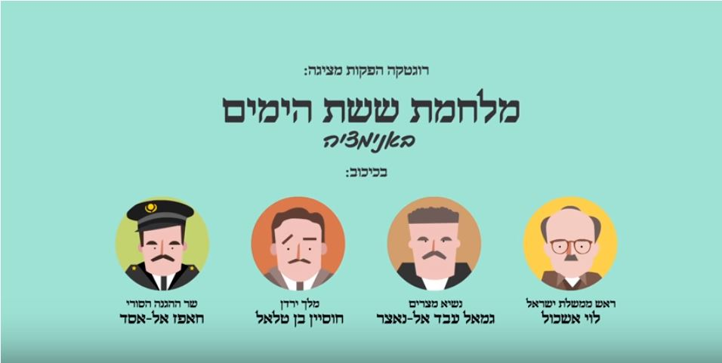
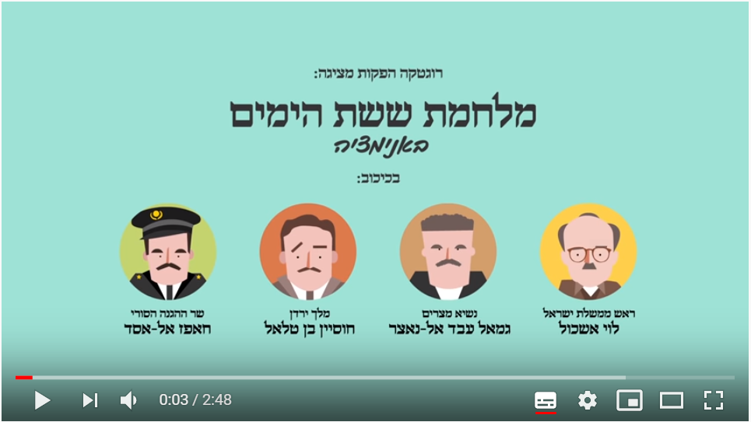
Notes:
סרטון אנימציה – תקציר כרונולוגי של מלחמת ששת הימים, גורמים, מהלך ותוצאות.

Slide 3
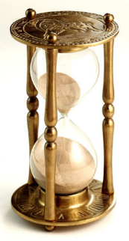
תקופת ההמתנה (15/5/67 – 5/6/67)
פרק זמן של כשלושה שבועות שקדם למלחמת ששת הימים.
באמצע מאי 1967 החלו איומים של מצרים ובעקבותיה גם של סוריה וירדן על ישראל, במשך כמה שבועות ביקשה ממשלת ישראל לפתור את המשבר בדרכים דיפלומטיות, ובמקביל הכינה את הצבא למלחמה.
לנוכח האיום ובשל הכוננות הגוברת התפתחה בארץ תחושה של חרדה קיומית עמוקה ואי אמון בשלטון.
תקופה זו הסתיימה עם פרוץ המלחמה ב 5 ביוני 1967.

Slide 4
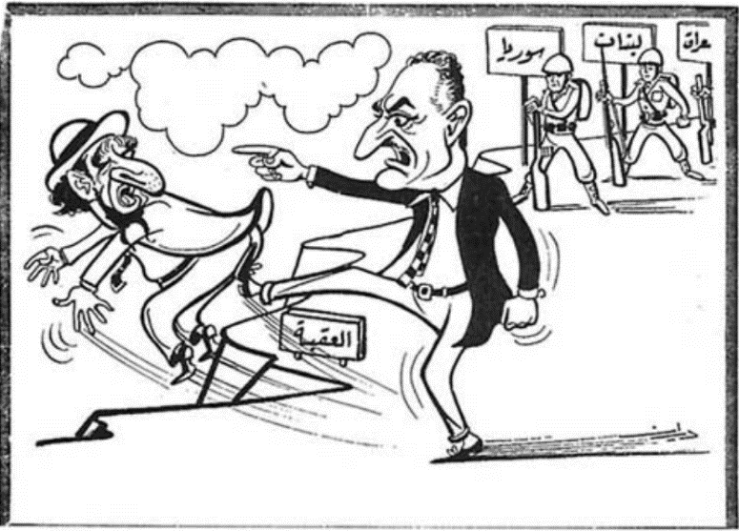
תקופת ההמתנה בעיתונות הערבית:
Notes:
נאצר בועט ביהודי (ישראל) אל תוך הים בעזרת מדינות ערב.
לבנון, 25 במאי 1967.

Slide 5
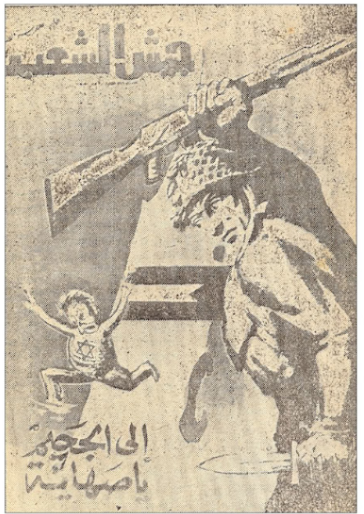
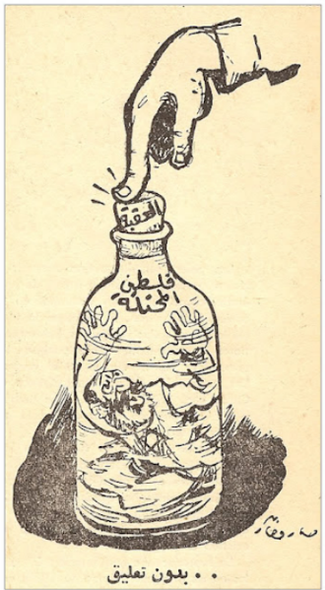
תקופת ההמתנה בעיתונות הערבית:
Notes:
מימין: "צוואר הבקבוק - מיצרי טיראן" מצרים, 29 במאי 1967.
משמאל: "הציונים לגיהנום" עיתון סורי, 30 במאי 1967.

Slide 6
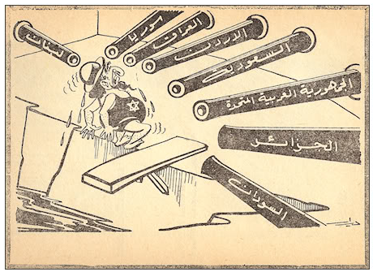
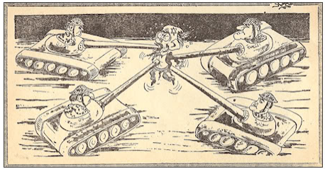
תקופת ההמתנה בעיתונות הערבית:
Notes:
מימין: שמונה מדינות ערביות כתותחים מכוונים אל ישראל: סודאן, אלג'יריה, האיחוד הערבי (מצרים), ערב הסעודית, ירדן, עיראק, סוריה, ולבנון. עיתון מביירות, 31 במאי 1967.
משמאל: צבאות מצרים, ירדן, סוריה ולבנון. ביירות 31 במאי 1967.

Slide 7
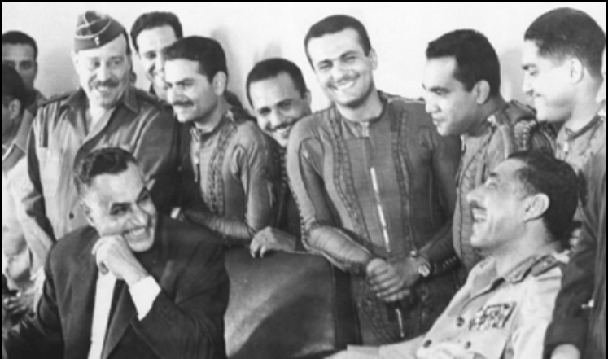
תקופת ההמתנה בעיתונות הערבית:
Notes:
נשיא מצרים נאצר, והרמטכ"ל עבד אל עאמר (מימין) עם טייסים מצריים בבסיס חיל האוויר המצרי באבו צוויר שממערב לתעלה, 22 במאי 1967, כשבועיים לפני פרוץ המלחמה. התמונה משדרת את היהירות והזחיחות בקרב הצבא המצרי בימי טרום המלחמה.

Slide 8
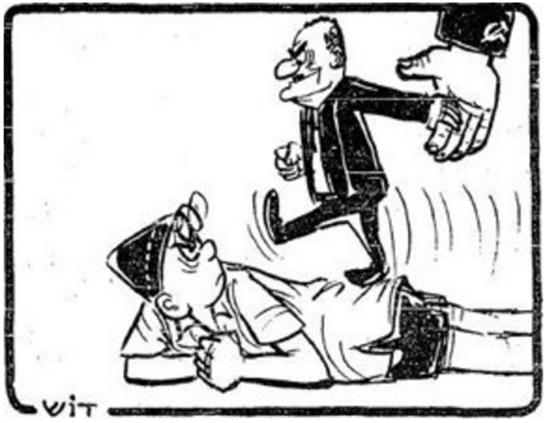
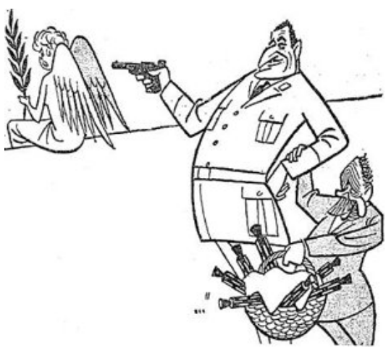
תקופת ההמתנה העיתונות בישראל:
Notes:
מימין: דוש - קריאל גרדוש צעד אחרי צעד - בעזרת ברית המועצות פורסם בעיתון מעריב 24.5.1967
משמאל: בי.וי.די וולט, המבורג גרמניה המזרחית מחמשת את מצרים פורסם בעיתון דבר 22.5.1967

Slide 9
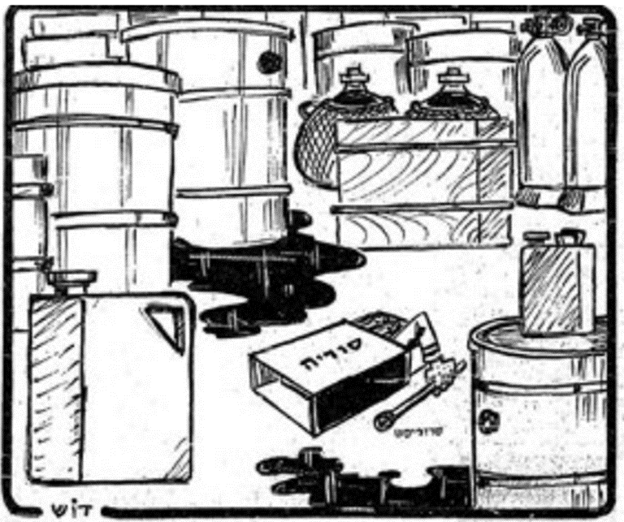
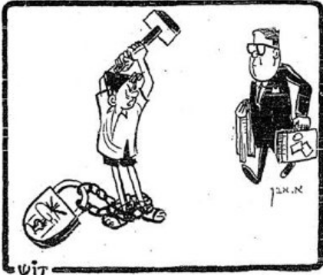
תקופת ההמתנה העיתונות בישראל:
Notes:
מימין: דוש - קריאל גרדוש גפרור אחד מספיק פורסם בעיתון מעריב 19.5.1967
משמאל: דוש- קריאל גרדוש אתה מביא מפתח? ישראל מחכה לפתרון להסגר המצרי על מיצרי טיראן פורסם בעיתון מעריב 28.5.1967

Slide 10
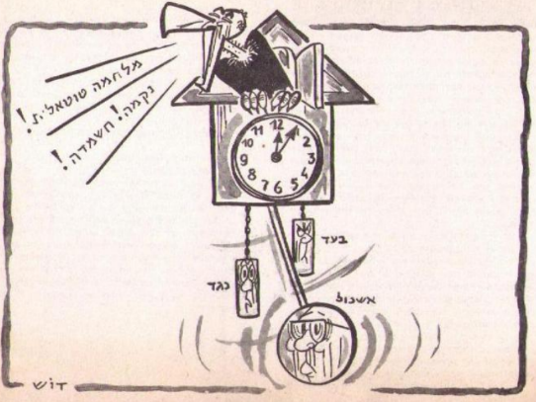
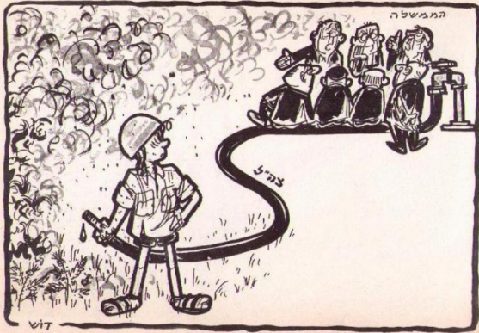
תקופת ההמתנה העיתונות בישראל:
Notes:
מימין: דוש - קריאל גרדוש ,השעון לוחץ ואשכול מתנדנד בין בעד ונגד ומהסס להחליט.
משמאל: דוש – לא בוער - צה"ל בהמתנה לאישור הממשלה.

Slide 11
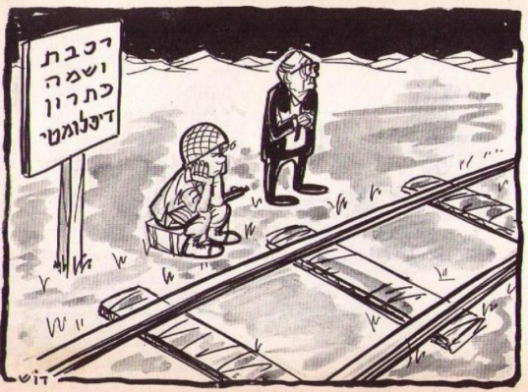
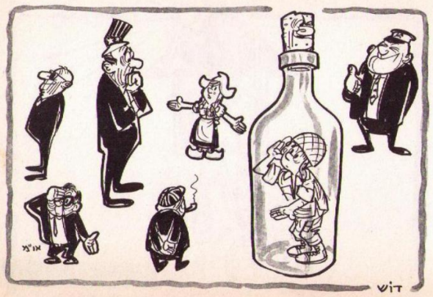
תקופת ההמתנה העיתונות בישראל:
Notes:
מימין: דוש - קריאל גרדוש ישראל מגויסת וממתינה לפיתרון דיפלומטי פורסם בעיתון מעריב 4.6.1967
משמאל: דוש – התעלמות אומות העולם ואדישותן לנוכח מצוקת ישראל.

Slide 12
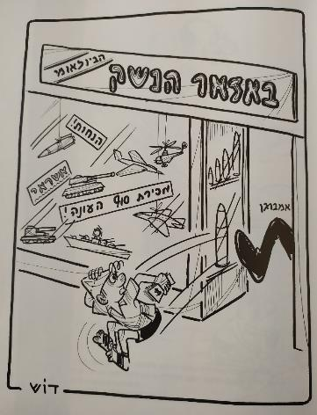
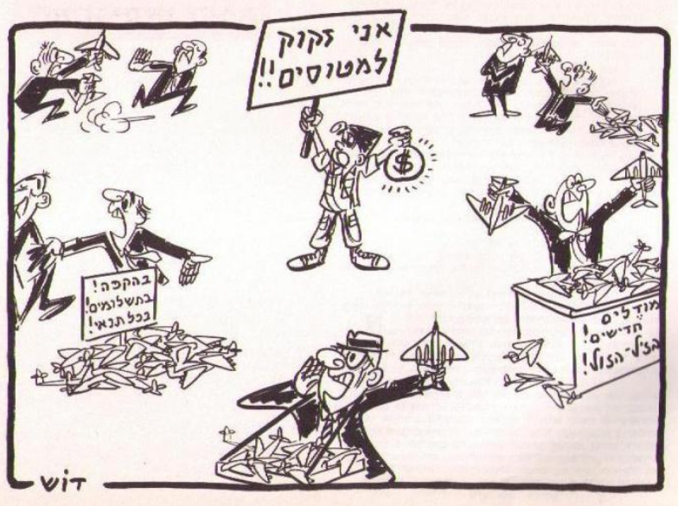
תקופת ההמתנה העיתונות בישראל:
Notes:
דוש – אמברגו נשק – סירוב אומות העולם לחמש את ישראל.

Slide 13
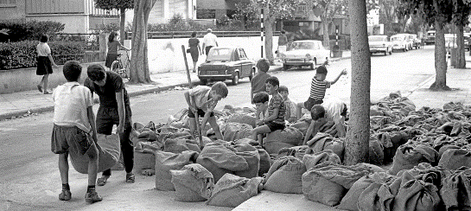
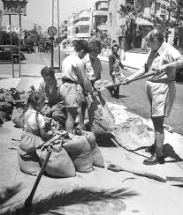
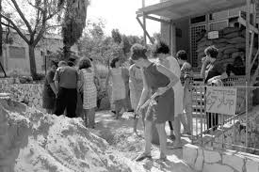
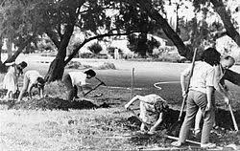
תקופת ההמתנה העיתונות בישראל:
Notes:
מתכוננים למלחמה: התגייסות העורף לעבודות ביצורים - בעיקר נשים וילדים, מכיוון שרוב הגברים היו מגוייסים.

Slide 14
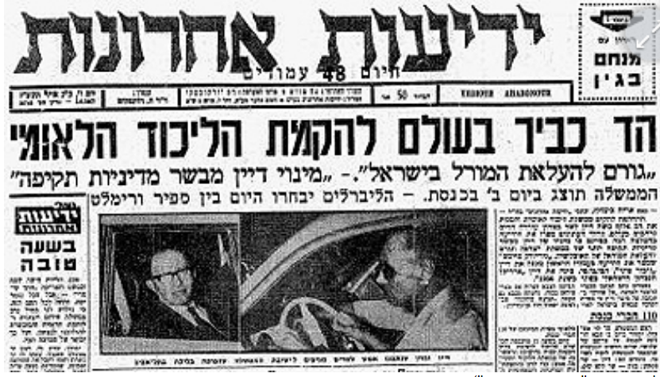
תקופת ההמתנה העיתונות בישראל:
Notes:
הקמת ממשלת אחדות ומינוי משה דיין לשר הביטחון.

Slide 15
"בשעה 07:45, 5 ביוני 1967, נתתי את הפקודה 'סדין אדום' לכל מפקדי האוגדות והכוחות העצמאיים, פקודה שנתנה את האות לתחילת המלחמה על עצם קיומה של מדינת ישראל..."
כך נפתח ספרו האוטוביוגרפי של אלוף פיקוד הדרום, שייקה גביש, מפקד החזית בסיני במלחמת ששת הימים.
"סדין אדום" היה שם הקוד לתחילת המתקפה בדרום ולמהלכי הקרב, שהפתיע את הדיוויזיות של הצבא המצרי שנערכו במדבר סיני.
בתום ארבעה ימי לחימה חנו כוחות צה"ל על גדות תעלת סואץ, ומברק זה נשלח על ידי מפקד החזית, האלוף גביש, אל הרמטכ"ל יצחק רבין:
"מאושר להודיע כי כל כוחותינו חונים על גדות תעלת סואץ וים סוף. ברכותי לך ולצה"ל".

Slide 16
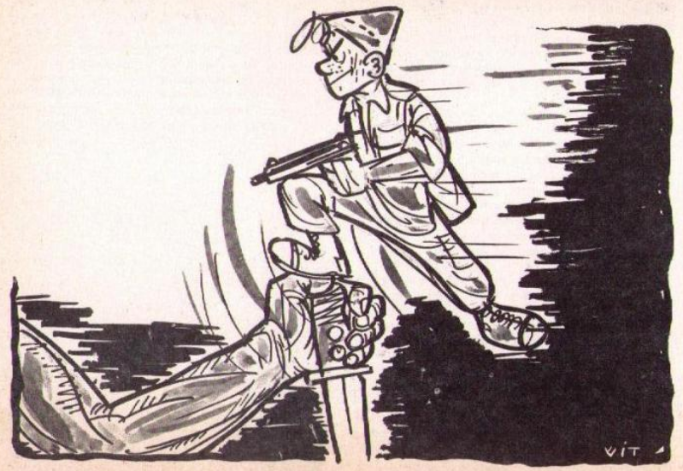
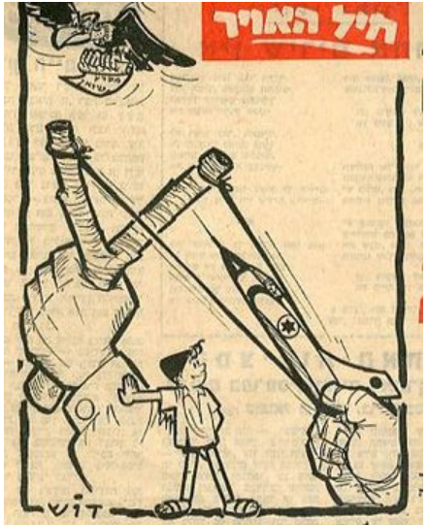
מההמתנה למלחמה: "סדין אדום" ותחילת מבצע מוקד.
Notes:
המעבר למתקפה

Slide 17
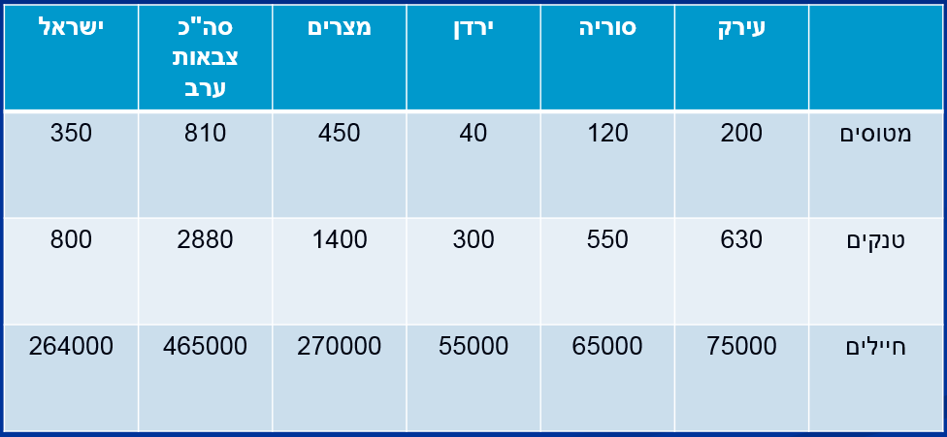
טבלת יחסי הכוחות עם פרוץ המלחמה
Notes:
טבלה להמחשת העליונות הצבאית של צבאות ערב

Slide 18
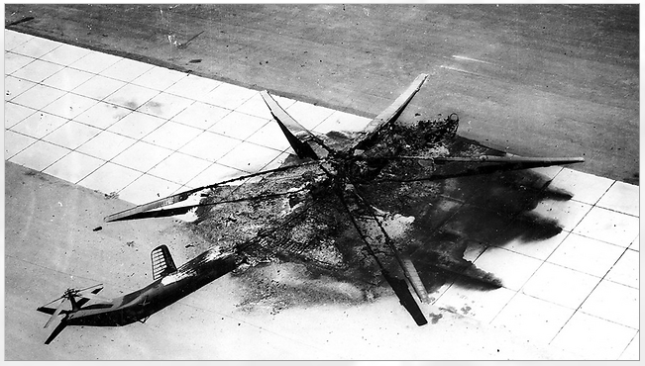
5 יוני 1967 - היום הראשון למלחמה
המלחמה נפתחה במבצע מוקד - בו תקף חיל האוויר הישראל את בסיסי חיל האוויר של מצרים סוריה וירדן, סה"כ הושמדו תוך כ3 שעות 451 מטוסי אויב!. לאחר שחיל האוויר המצרי שותק, החלו טנקים של צה"ל להיכנס לחצי האי סיני, והעמיקו כ-50 קילומטרים פנימה.
Notes:
מהלך המלחמה – אירועים בציר הזמן

Slide 19
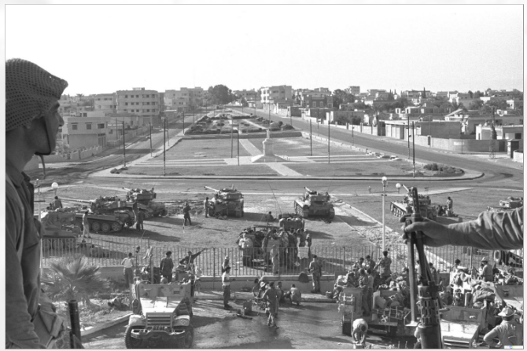
6 יוני 1967 - היום השני למלחמה
ביום השני למלחמה נכבשה רצועת עזה, כוחות צה"ל כיתרו את ירושלים העתיקה. בקרב הקרקעי לכיבוש הגדה המערבית נכבשו קלקיליה, ג'נין ולטרון. בלילה שבין ה-5 ל-6 ביוני התנהל קרב בגבעת התחמושת, בקרב נהרגו 37 לוחמים.
Notes:
מהלך המלחמה – אירועים בציר הזמן

Slide 20
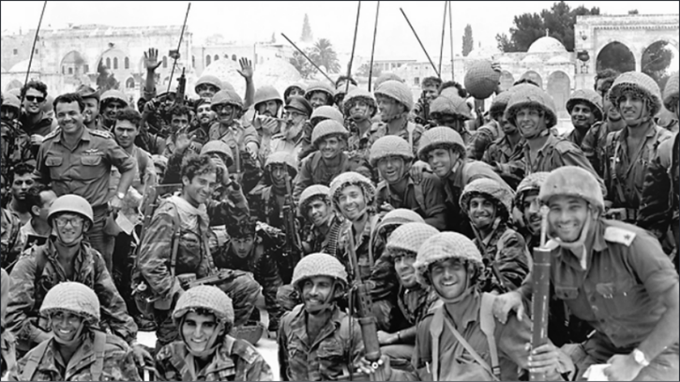
7 יוני 1967 - היום השלישי למלחמה
ביום השלישי שוחררה העיר העתיקה, והצנחנים הכריזו "הר הבית בידינו". צה"ל התקדם במהירות בחצי האי סיני וכבש את קדמתו. נכבשו שארם א-שייח ומיצרי טיראן, והמיצרים נפתחו למעבר ספינות ישראליות. במקביל שוחרר גוש עציון ונכבשו כל ערי השטחים - רמאללה, חברון, בית לחם, טול כרם, קלקיליה ושכם.
Notes:
מהלך המלחמה – אירועים בציר הזמן

Slide 21
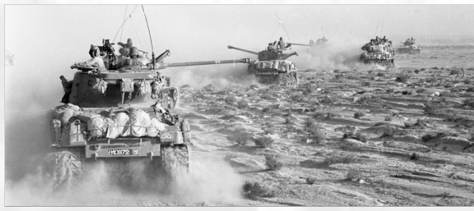
8 יוני 1967 - היום הרביעי למלחמה
ביום הרביעי למלחמה הגיעו כוחות צה"ל לתעלת סואץ, בכך השלים את השתלטותו על חצי האי סיני,
ומצרים וירדן הסכימו להפסקת אש.
Notes:
מהלך המלחמה – אירועים בציר הזמן

Slide 22
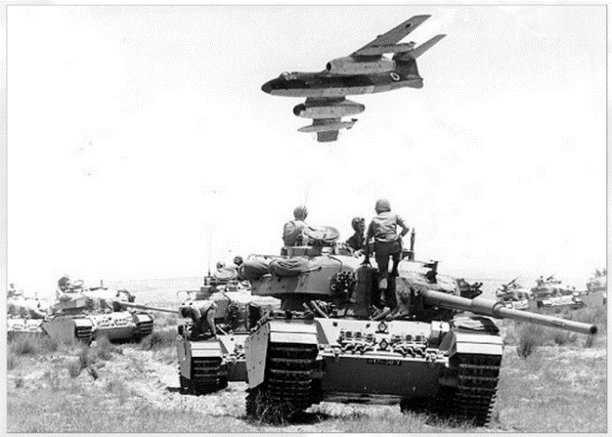
9 יוני 1967 - היום החמישי למלחמה
ביום החמישי למלחמה חיל האוויר תקף בסוריה כדי למנוע מהכוחות הסוריים להגיע לרמה. תוך הפגזות כבדות של הסוריים על יישובים ישראליים, צה"ל החל בכיבוש רמת הגולן.
Notes:
מהלך המלחמה – אירועים בציר הזמן

Slide 23
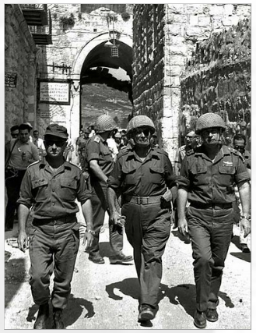
10 יוני 1967 - היום השישי למלחמה
ביום השישי למלחמה לחיילים הסורים ניתנה פקודת נסיגה מהמוצבים, וצה"ל כבש את קונייטרה, מסעדה וכל רמת הגולן. אחרי סיום כיבוש רמת הגולן, הוכרזה הפסקת אש גם עם סוריה, ובכך, אחרי שישה ימי לחימה בשלוש חזיתות, תמה המלחמה.
Notes:
מהלך המלחמה – אירועים בציר הזמן

Slide 24
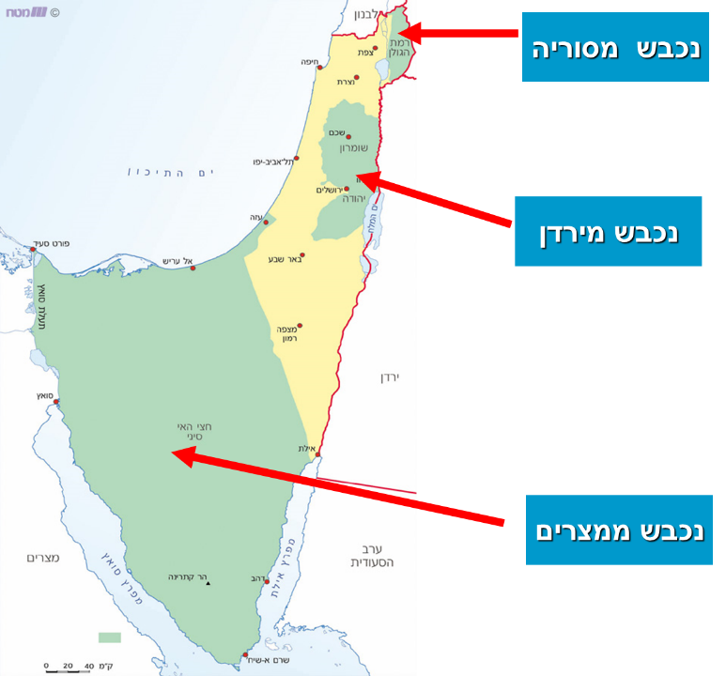
Notes:
תוצאות והישגים

Slide 25
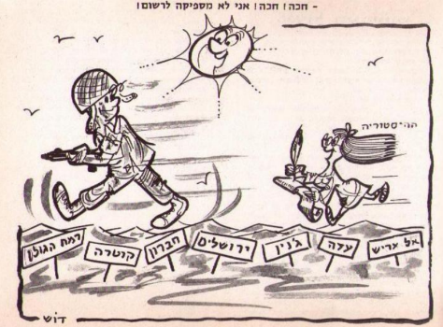
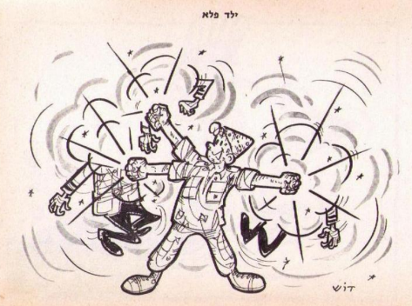
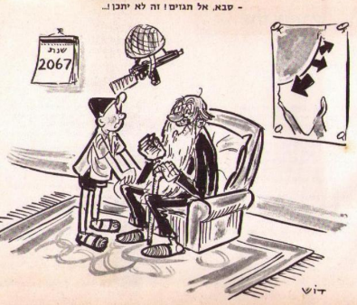
Notes:
עיתונות בארץ – שיכרון הניצחון הופך את החרדה הקיומית לתחושת אופוריה...

Slide 26
יהודה אריאל, קצין בגזרה הצפונית מספר:
והנה נשמע האות המיוחד של ״קול ישראל״. משה חובב מכריז: ״הכותל בידינו, העיר העתיקה נכבשה, אף שיש פה ושם עוד כמה כיסי התנגדות. שידור ישיר מהכותל, כפי שנקלט בבוקר...״ עתה כולנו שומעים את מוטה גור מכריז ״הר הבית בידינו!״, ומיד אחר כך ברכת ״שהחיינו וקיימנו והגיענו לזמן הזה״ ותקיעת שופר. שטף דמעות, החונקות את הגרון, פרץ ללא מעצור. התביישנו להביט איש בפני עמיתיו, אף שידענו שכולם בוכים. מישהו פלט אנחה. כולנו נשמנו בכבדות. איש לא זז ממקומו. איתן טלפן שנית אל ביתו. ״מרים, שמעת?״, והיא, מצדו השני של הקו פרצה בבכי. איתן סיפר לה, שגם כאן, במפקדתו, כל הגברים, אף החזקים ביותר, בוכים. הוא הבטיח להגיע עוד באותו ערב הביתה, גם אם לדקות ספורות. אחרים ביקשו אף הם לטלפן הביתה. ביקשתי רשות לנסוע הביתה, להיות עם משפחתי ברגע גדול זה. איתן הסכים, כי כל עוד לא עולים על הגולן, אין לצפות לאירועים מיוחדים בגיזרה הצפונית... הילדים פתחו לי את הדלת. בחדר הגדול, באחת הפינות, דלקה מנורה בת 30 ואט. נשקתי לרעייתי ולילדים. הרדיו פעל כל הזמן. על פני בת-שבע זלגו דמעות ללא מעצור. הילדים התרגשו מאוד והזדהו עם אימם. עתה, בפגישה עימהם, נפרץ גם אצלי סכר הדמעות. הסברתי לילדים מה ההתרגשות עם שובנו לכותל לאחר 29 שנה, על הנס שאירע לנו, אשר בקושי מתקבל על הדעת. הוספתי, כי אל להם להתבייש בדמעות. סיפרתי להם מה התרחש בחדר המבצעים, שם ישבנו שישה מפקדים, לוחמים מנוסים וקשוחים, וכולנו בכינו. חשבתי לעצמי, שאין מדובר ברגש הנובע מהיותנו יהודים שומרי מסורת, בני משפחה דתית; שהרי כולם ״נשברו״, עד אחרון היהודים, אפילו אלה המכנים את עצמם כופרים. כעבור זמן מה, כשקיבלנו מכתבים מידידים וקרובים מחו״ל, התברר לנו כי יהודים בכל רחבי העולם הזילו דמעות. הם לא הבינו בדיוק למה, אך תפסו וחוו שדם יהודי זורם בעורקיהם. זו הייתה הפעם הראשונה שעמדתי על פירושו של מושג ידוע באידיש: ״א פינקטעלע ייד״, כלומר, ״הנקודה היהודית״. מעולם לא ראינו שהיא מופיעה בהיקף כזה. היו כבר התרגשויות במיפגשים עם שארית הפליטה אחרי תום מלחמת העולם השנייה; חשנו שמחת לב הכרוכה בעצב בכ״ט בנובמבר 1947 , שעה שהצביעו באו״ם על הקמת מדינה יהודית; ידענו שכמו בכל לידה, גם לידת מדינת ישראל תהיה כואבת וטבולה בדם; ראינו בקיבוץ הגלויות כאן בארץ, ונימי הלב רעדו. אבל טרם ראינו דמעות שלא ניתן לעוצרן, כמעיין המתגבר...
Notes:
עדות מרגשת של קצין מרמה"ג.

Slide 27
